Slide 1
Ch.2 变量、指针与引用
2020 / 9

Slide 2
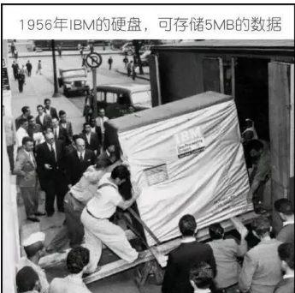
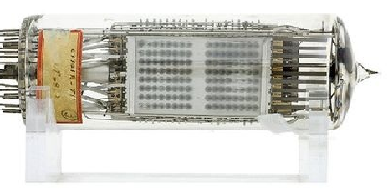
系统的位数
32位系统
64位系统

Slide 3
核心
多少位，是用来表达能找到的内存地址的大小

Slide 4
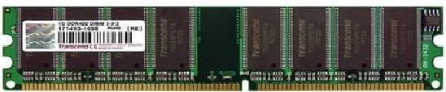
内存

Slide 5
变量和指针
int a = 13, b = 25;
int * pa = &a;
int ** ppa = &pa;

Slide 6
这个有点不一样
char c =‘b’;
char * pc = &c;

Slide 7
= 意味着什么？
int a = 13；
int b = a;
值的拷贝
a是a, b是b,仅仅是值相同而已

Slide 8
引用
int a = 13；
int &b = a;
引用与指针的区别
含义上
使用上

Slide 9
函数传参的变量和引用
传值
传引用
传指针

Slide 10
传值与传引用
传值：传递的是值，对象的值
传引用：是传递对象本身

Slide 11
交换两个变量的值
通过函数对变量的值进行交换
用指针
用引用

Slide 12
Q & A

